Slide 1



Red de colores
“Corporación Alta Vida”
Nombres:
Ignacia Ramírez
Michael Apaza
Camilo Huaquimpan
David Godoy

Slide 2
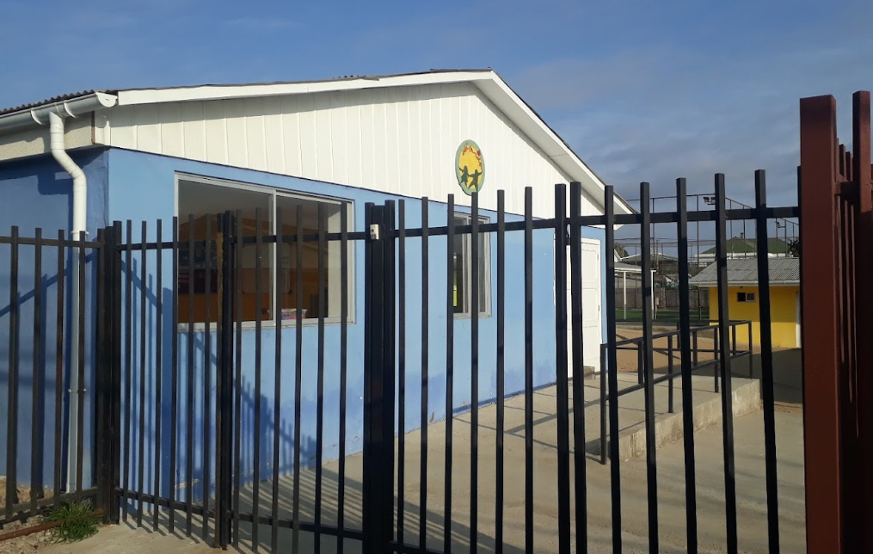


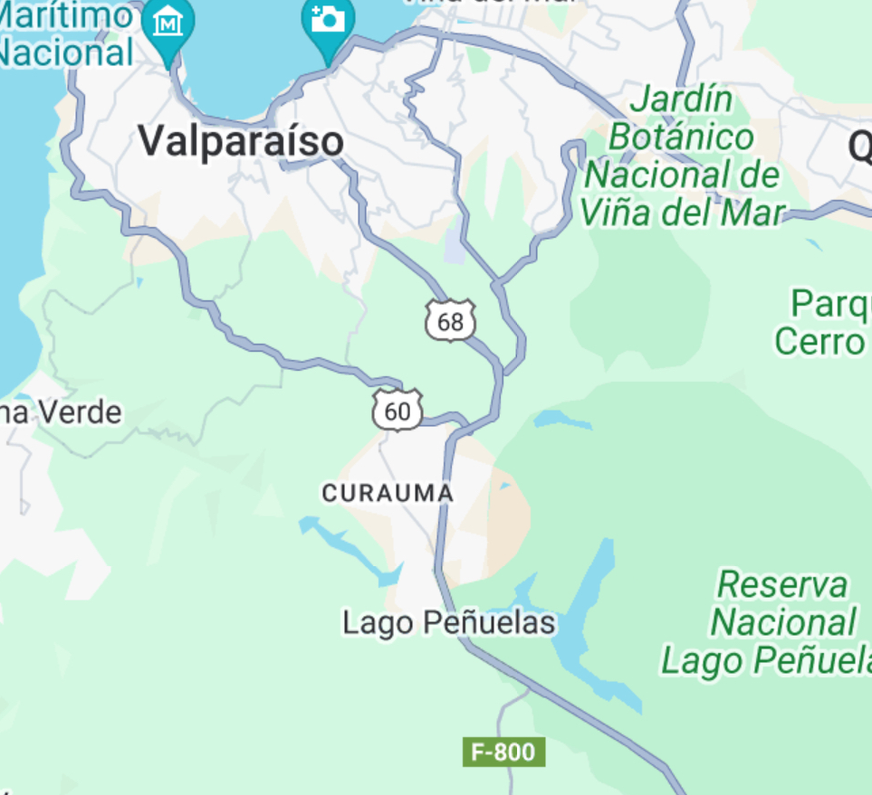

nUESTRO CLIENTE
uBICACIÓN
mISIÓN
Tras un análisis exhaustivo de los desafíos que enfrentan los colegios de admisión especial en Chile, hemos identificado que el Colegio Alta Vida ubicado en Valparaiso, Placilla. Cuya misión es apoyar y formar a niños y niñas con Trastorno del Espectro Autista (TEA) y condiciones afines, enfrenta una problemática crítica en el manejo de la información de sus estudiantes.
Colegio Alta Vida ubicado en Valparaiso, Placilla.
Apoyar y formar a niños y niñas con Trastorno del Espectro Autista (TEA) y condiciones afines

Slide 3

Problemas detectados
Tras un análisis exhaustivo de los desafíos que enfrentan los colegios de admisión especial en Chile, hemos identificado que el Colegio Alta Vida ubicado en Valparaiso, Placilla. Cuya misión es apoyar y formar a niños y niñas con Trastorno del Espectro Autista (TEA) y condiciones afines, enfrenta una problemática crítica en el manejo de la información de sus estudiantes.
Dificultad en la gestión de datos.
Dificultades en el seguimiento personalizado académico y terapéutico.
Falta de una plataforma centralizada para la información.
Impacto negativo en la calidad de la educación y apoyo especializado.

Slide 4


Presentación del proyecto
Desarrollar una plataforma digital centralice toda la información relevante de cada alumno:
El proyecto consistirá en desarrollar una plataforma digital que centralice toda la información relevante de cada alumno, incluyendo su hoja de vida, certificados, observaciones, fechas importantes, y datos familiares.
Incluir su hoja de vida
Certificados
Observaciones
Fechas importantes
Datos familiares.
Antecedentes de salud.

Slide 5

Presentación del proyecto
Inteligencia artificial (Chatbot):
Utilizaremos inteligencia artificial para desarrollar un chatbot innovador que ofrecerá planes de acción personalizados para cada niño según sus necesidades específicas. Este chatbot será capaz de:
Analizar Información Individual: Evaluar datos relacionados con el rendimiento académico, comportamiento e intereses de cada niño.
Generar Recomendaciones Personalizadas: Proporcionar planes de acción adaptados a las necesidades particulares de cada niño.
Planes de acción para necesidades específicas
Analizar información individual
Generar recomendaciones personalizadas

Slide 6

Enfoque
Garantizar que cada niño reciba el apoyo adecuado para su desarrollo académico y personal
Optimizando el proceso educativo mediante el uso de tecnologías avanzadas.

Slide 7

Áreas de desempeño
Análisis y Evaluación de soluciones informáticas.
Desarrollo de software.
Gestión de Proyectos Informáticos.
Inteligencia Artificial y Análisis de Datos
Interacción Hombre-Computadora

Slide 8
Áreas de desempeño
Desarrollo y Mantenimiento de Software
Construcción de Modelos de Datos
Pruebas de Certificación
Diseño y Desarrollo de Sistemas de Información
Gestión de Proyectos
Aplicación de Inteligencia Artificial
Análisis y Gestión de Datos
Diseño de Interfaces de Usuario

Slide 9

Metodología Ágil
Utilizamos la metodología ágil Scrum para el desarrollo del proyecto, facilitando entregas continuas y ajustes basados en el feedback.
SCRUM
> Entregas continuas
> Ajustes basados feedback
> Refinamientos
Etapas Clave:
Sprint Planning <
Sprint Review y Retrospective <
Entregas Incrementales <
Roles y Responsabilidades:
Product Owner: Ignacia Ramirez – Define las características del sistema y priorizar tareas.
Scrum Master: David Godoy – Facilita el equipo y asegura el cumplimiento de Scrum.
Equipo de Desarrollo: Camilo Huaquimpan y Michael Apaza – Implementan el sistema.
Etapas Clave:
Sprint Planning: Planificación de tareas prioritarias al inicio de cada sprint.
Sprint Review y Retrospective: Revisión de avances, feedback y mejora continua.
Entregas Incrementales: Entregas continuas para asegurar funcionalidad y ajustes rápidos.

Slide 10
Metodología Ágil
Utilizamos la metodología ágil Scrum para el desarrollo del proyecto, facilitando entregas continuas y ajustes basados en el feedback.
SCRUM
Roles y Responsabilidades:
> Product Owner: Ignacia Ramirez – Define las características del sistema y priorizar tareas.
> Scrum Master: David Godoy – Facilita el equipo y asegura el cumplimiento de Scrum.
> Equipo de Desarrollo: Camilo Huaquimpan y Michael Apaza – Implementan el sistema.
Etapas Clave:
Sprint Planning: Planificación de tareas prioritarias al inicio de cada sprint.
Sprint Review y Retrospective: Revisión de avances, feedback y mejora continua.
Entregas Incrementales: Entregas continuas para asegurar funcionalidad y ajustes rápidos.

Slide 11
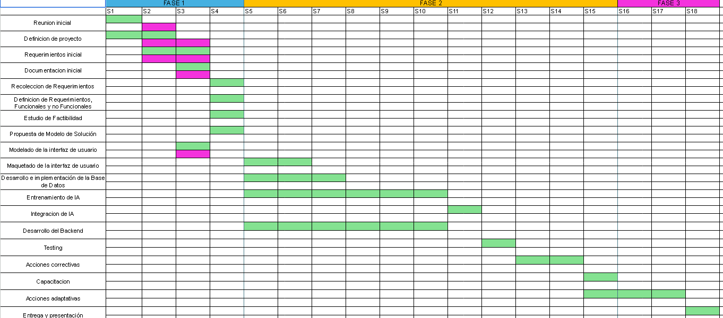
Carta Gantt

Slide 12

Conclusión
Plataforma Digital Centralizada: Mejorar la gestión de información de los estudiantes.
Chatbot con Inteligencia Artificial: Ofrecer planes de acción personalizados para cada niño.
Optimización Educativa: Asegurar apoyo adecuado y mejora el desarrollo académico.
Valor Significativo: Aportará mejoras clave a la comunidad educativa del Colegio Alta Vida.
El proyecto para el Colegio Alta Vida representa una solución integral y avanzada para abordar las dificultades en la gestión de información y el seguimiento personalizado de los estudiantes con Trastorno del Espectro Autista (TEA). Al implementar una plataforma digital centralizada y un chatbot impulsado por inteligencia artificial, se garantizará que cada niño reciba un apoyo educativo adaptado a sus necesidades específicas. Este enfoque no solo mejorará la eficiencia operativa del colegio, sino que también optimizará el proceso educativo, permitiendo un desarrollo académico y personal más efectivo para los estudiantes. La aplicación de metodologías ágiles y la colaboración efectiva del equipo de desarrollo aseguran que el proyecto se llevará a cabo de manera ordenada y con altos estándares de calidad, cumpliendo con los objetivos propuestos y ofreciendo un valor significativo a la comunidad educativa del Colegio Alta Vida.
El proyecto para el Colegio Alta Vida representa una solución integral y avanzada para abordar las dificultades en la gestión de información y el seguimiento personalizado de los estudiantes con Trastorno del Espectro Autista.

